Slide 1
A látássérültek pszichés és fizikai biztonságának vizsgálata
Kartali Gabriella
Témavezető: Dr. Kelemen-Erdős Anikó
2024. Június 04.
Támogatási időszak: 5 hónap

Slide 2
Célok
Feltárni a vakok- és gyengénlátók pszichés és fizikai biztonságának tényezőit
Képet kapni a csoportot veszélyeztető körülményekről
Javaslatot tenni a lehetséges megoldásokra, további kutatásokra

Slide 3
Módszertan
Szekunder Kutatás
Első Fázis: Szakirodalom feldolgozása és elemzése
Források: Korábbi kutatások és elméleti tanulmányok
Cél: Elméleti következtetések levonása
Primer Kutatás
Második Fázis: Kvantitatív kutatás (online megkérdezés)
Módszer: Kérdőíves megkérdezés a célcsoport körében
Cél: Adatgyűjtés és következtetések levonása a célkitűzések alapján

Slide 4
Eredmények A látássérültek biztonságérzetét veszélyeztető és növelő tényezők
Veszélyeztető tényezők | Biztonságérzetet növelő tényezők
Fogyatékossággal kapcsolatos előítéletek | Inkluzív oktatási intézkedések
Hozzáférhetőségi hiány | Jól tervezett közlekedési rendszerek
Oktatási korlátok | Speciális oktatási lehetőségek
Társadalmi elutasítás | Pozitív attitűdök
Információhiány | Hatékony kommunikációs eszközök

Slide 5
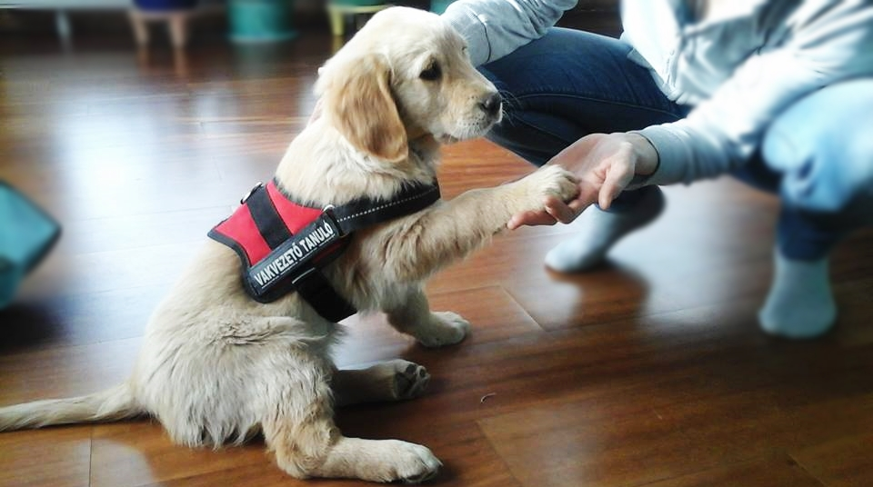
A vakvezetőkutya előnyei
Forrás: Whitmarsh, L. (2009). The Benefits of Guide Dog Ownership. Visual Impairment Research, 7(1), 27–42. https://doi.org/10.1080/13882350590956439

Slide 6
Pszichológiai Biztonság és Társadalmi Helyzet
Tényező | Pszichológiai Biztonság | Társadalmi és Egyéni Szerepek
Pszichológiai biztonság | Az egyén képes kifejezni magát és kapcsolatteremtésre anélkül, hogy tartania kellene a negatív következményektől, elutasítástól vagy kedvezőtlen visszajelzésektől (Lateef, 2020). | Az egyén és társadalom egyaránt felelős a pszichológiai biztonság megteremtéséért (Lateef, 2020).
Társadalmi hozzáállás | A fogyatékos emberek körében gyakori a pszichológiai biztonság hiánya a hátrányos megkülönböztetés és kirekesztés miatt, amely még mindig jelen van a társadalomban (Lateef, 2020). | Az integráció hatékonyságának növelése és a diszkrimináció csökkentése elengedhetetlen a látássérült emberek életminőségének javításában.
Egyéni attitűdök | Az egyén attitűdjei nagymértékben befolyásolják a pszichológiai biztonság kialakulását vagy hiányát (Lateef, 2020). | Az egyéni hozzáállás fontos szerepet játszik a pszichológiai biztonság megteremtésében.

Slide 7
Fizikai Biztonság és Kockázati Tényezők
A látássérült emberek száma folyamatosan növekszik a népesség és az átlagos életkor emelkedésével.
Fiatalok: Depresszió és szorongás kockázata (Kiss, 2021).
Idősek: Fizikai aktivitás hiánya miatti egészségromlás (Kiss, 2021).
Egészségügyi Ellátórendszerek: Felkészületlenség és prevenciós tevékenységek hiányosságai (Falvai, 2015).

Slide 8
Fizikai aktivitás - Szabadidős tevékenység

Slide 9
Megoldási javaslatok
Hang- vagy érintésalapú tájékoztatók, valamint akadálymentes kijelzők
Akadálymentesítés, a megfelelő tájékoztatás és a technológiai fejlesztések
Informatikai képzés és számítógépes segédeszközök
Esélyegyenlőség és az emberi jogok tiszteletben tartása
Hang-anyagok és speciális tanulási módok alkalmazása, tanulási környezet optimalizálása
Világítás, színkontraszt, és könnyen érzékelhető tárgyak

Slide 10
Javaslattétel
Fókusz: Mélyebb elemzések az érintett közösségek igényeiről
Innovációk: Új technológiák és megoldások vizsgálata
Társadalmi hatások: A látássérült emberek aktívabb társadalmi részvételének elősegítése

Slide 11
Publikáció
Kartali Gabriella: A szisztematikus irodalmi áttekintés módszertana, Biztonságtudományi Szemle 5 : 4 pp. 1-11. , 11 p. (2023)
Kartali Gabriella: A biztonság és az altruizmus összefüggéseinek vizsgálata - Examination of the relationship between security and altruism, Bánki Közlemények 2024 III. negyedévi szám, megjelenés alatt
Kartali Gabriella: A látássérültek pszichés és fizikai biztonságát meghatározó tényezők feltárása - Exploration of the factors determining the psychological and physical safety of the visually impaired , Biztonságtudományi Szemle 2024 III. negyedévi szám, megjelenés alatt

Slide 12
Konferencia-előadás
A látássérülteket veszélyeztető körülmények vizsgálata - ESB (Engineering conference at Banki) nemzetközi konferencia, megjelenés alatt
A vakvezető kutya, mint a látássérültek biztonságérzetét és önértékelését növelő tényező - ESB (Engineering conference at Banki) nemzetközi konferencia, megjelenés alatt

Slide 13
Köszönöm a figyelmet!

